Slide 1
Presentation
Restaurant Manager

Slide 2
User Stories

Slide 3
WAITER

Slide 4
Order menu list features
As a waiter, I want to order the menu list when receive a menu list from customer
Billling menu features
As a waiter,I would like to bill the customer when the customer want to check the bill.

Slide 5
Sort menu list features
As a waiter, I want to find the menu from menu list when the menu is too many and it’s hard to be found .

Slide 6
Manager

Slide 7
Add new menu features
As a Manager(User), I want to add a new menu to the menu list when i have a new menu that i have create for the customer.
Delete menu features
As a Manager(User), I want to delete a menu in the menu list when i don’t want to have that menu in the menu list.

Slide 8
PLANNING

Slide 9
Continue Doing

Slide 10
Continue doing สิ่งที่คิดว่าควรทำต่อ
การเพิ่ม / ลบ เมนูอาหารได้ทันทีสามารถทำให้จัดการเมนูของร้านได้ไวขึ้น user สามารถเห็น menu ที่ต้องการจะขายได้เลยทันที
การเลือก categories ของเมนูอาหารซึ่งจะสามารถทำให้การสั่งอาหารสามารถสั่งได้ง่ายและมีความไวมากกว่าการทีต้องเลื่อนหาเยอะๆ

Slide 11
Start Doing

Slide 12
Start doing ส่วนที่ควรจะทำเพิ่มเติม
เมื่อ user อยากจะรู้ว่าโต๊ะนั้นมีลูกค้านั่งอยู่หรือยังก็จะแสดงหรือเปลี่ยนสีโต๊ะนั้นให้สังเกตุได้ว่ามีคนอยู่แล้ว
จะเพิ่ม การแบ่งแยกUser ของ manager กับ ของพนักงานแยกของจากกันเผื่อให้ใช้ฟั่งก์ชั่นต่างกัน

Slide 13
Stop Doing

Slide 14
Stop Doing ปัญหาในการทำกระบวนการ

Slide 15
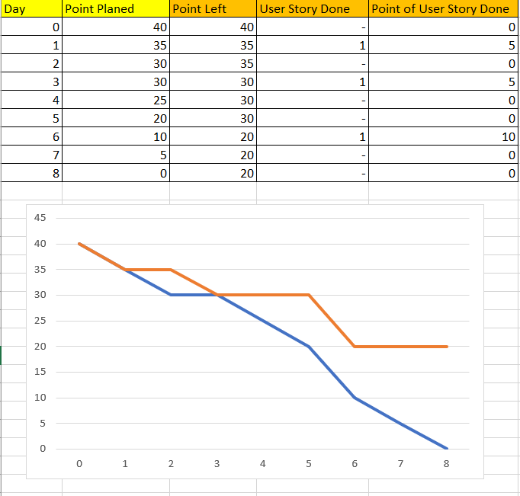
BurnDown Chart

Slide 16
Demo

Slide 17
รายชื่อสมาชิก
นาย ฉัตริน เผดิมวงศ์ 5910450140 นาย กวิน เรืองฤทธิ์ 5910450069 นาย ณัฏฐพล อชิรสวัสดิ์ 5910450221 นาย พุทธิพงศ์ พูลบัว 5910450590 นาย บรรณวิทย์ คูหะเปรมะ 5910450468

Slide 18
End of Presentation
Thank you
Thank you
Thank you
Thank you
Thank you
Thank you
Thank you

